Slide 1
Прозвенел уже звонок
Начинается урок.
Мы сегодня не одни,
Гости на урок пришли.
Договариваемся: действовать, искать, думать, трудиться в полную силу и не бояться допустить ошибку!

Slide 2

КЦИРЕАИ -
Реакции
ЕНСОЕИЯДИН-
Соединения
АВНЕУРНИЯ -
Уравнения
ЕЩЕНЗАМИЯ -
МИЧЭКЗОСКАЯТЕРЕ -
Замещения
Экзотермическая

Slide 3
Изменения, происходящие
с веществами
Цель: отработать умение производить расчеты с использованием понятия молярная масса, количество вещества, повторить типы химических реакций, признаки химических реакций.

Slide 4

«Разминка»
1. Ученый, открывший закон сохранения массы веществ -
М.В. Ломоносов
2. Явления, в результате которых из одних веществ образуются другие, называются –
химическими
3.Реакции, протекающие с поглощением теплоты, называются –
эндотермическими
4. Условная запись химической реакции с помощью химических формул и математических знаков называется -
химическим уравнением

Slide 5
5. Реакции, в результате которых из одного сложного вещества образуются два и более новых веществ, называются реакциями –
разложения
6. Биологические катализаторы белковой природы называются –
ферментами
7. Реакции, в результате которых два сложных вещества обмениваются своими составными частями, называются реакциями –
обмена
За каждый правильный ответ 1 балл

Slide 6

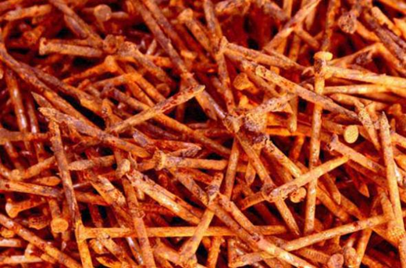
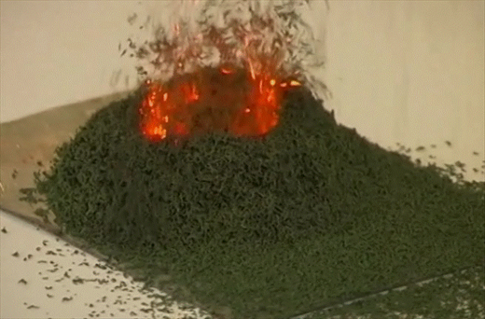
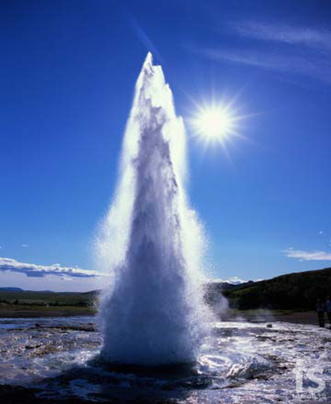
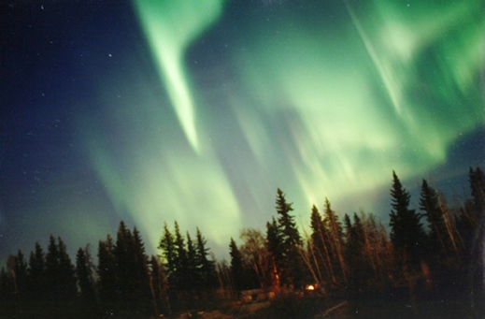
«Укажите о каких явлениях идет речь»
0 ошибок - 3б 1-2 ошибки – 2б 3 ошибки – 1б

Slide 7
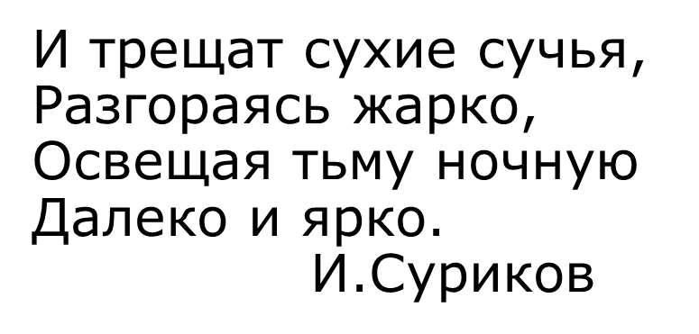
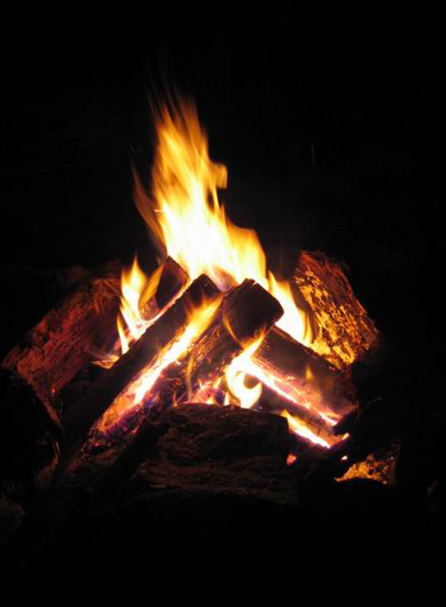
«Укажите о каких явлениях идет речь»

Slide 8
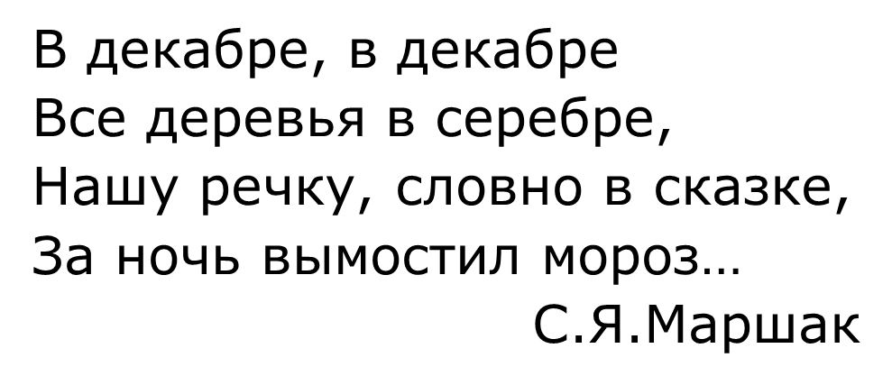
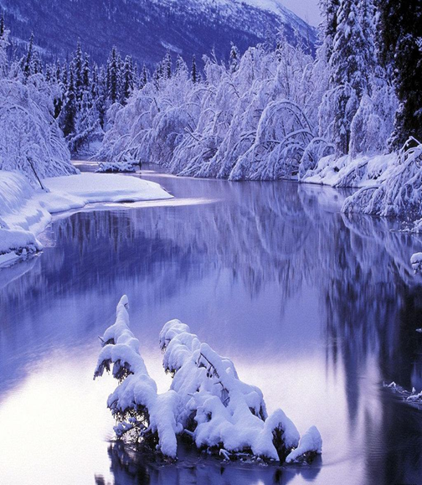

Slide 9
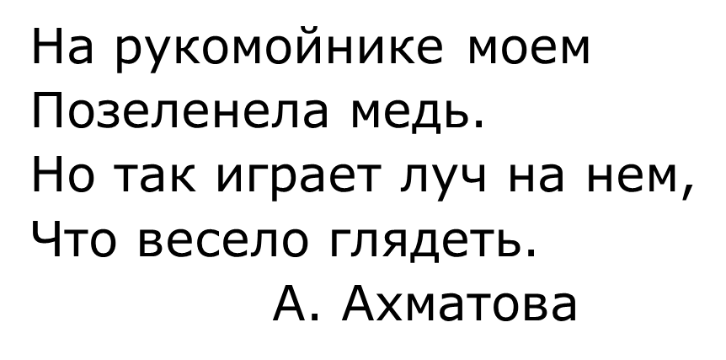
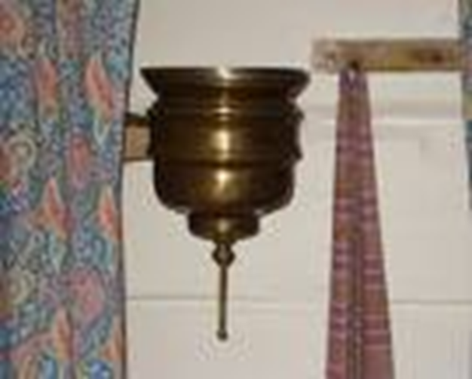

Slide 10
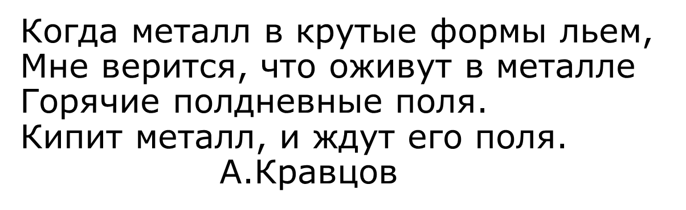
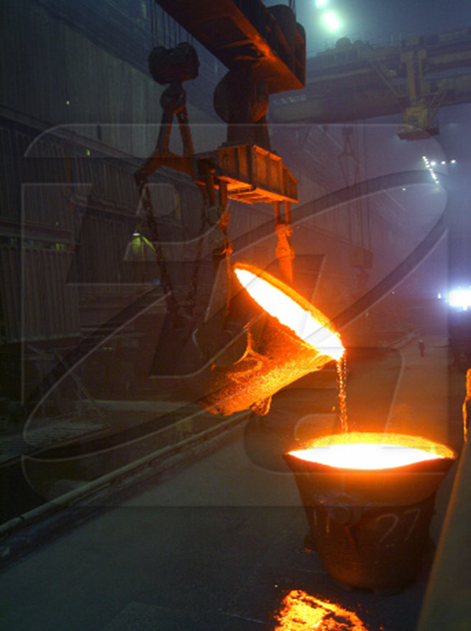

Slide 11

«Проверь себя»
По каким признакам мы можем определить,
что произошла химическая реакция?
Выделение газа
Образование осадка
Изменение цвета
Выделение (поглощение) тепла и света
Появление или изменение запаха

Slide 12
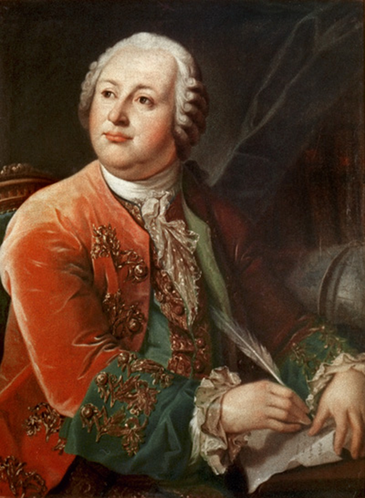
"...Все перемены, в натуре случающиеся, такого суть состояния, что сколько чего у одного тела отнимется, столько присовокупится к другому, так ежели где убудет несколько материи, то умножится в другом месте..."
Кто автор этого закона?
Как называется этот закон?
Как он формулируется в настоящее время?
Где на уроках вы встречались с этим законом?
За каждый правильный ответ на вопрос -1 балл

Slide 13

«Узнай меня»
А + В →
АВ →
А + ВС →
АВ + СД →
Определите тип реакции по схеме.
Допишите окончания схем.

Slide 14
А + В → АВ - соединение
АВ → А + В - разложение
А + ВС → АС + В - замещение
АВ + СД → АД + СВ - обмена
0 ошибок - 3б 1-2 ошибки – 2б 3-4 ошибки – 1б

Slide 15

«Сравни и оцени»
Определите тип химической реакции.
Распределите предложенные вам уравнения, расставьте в них коэффициенты .
CaCO₃ = CaO + CO₂
Fe(OH)₃ = Fe₂O₃ + Н₂O
Реакция соединения | Реакция обмена
Реакция разложения | Реакция замещения
H₂ + O₂ = H₂O
P₂O₅ + Н₂O = H₃PO₄
Fe +HCl = FeCl₂ + H₂
Ca + Н₂O = Ca(OH)₂ + H₂
Mg(OH)₂ + HNO₃ = Mg(NO₃)₂ + Н₂O
NaOH + H₃PO₄ = Na₃PO₄ + Н₂O

Slide 16
Реакция соединения 2H₂ + O₂ = 2H₂O P₂O₅ + 3 Н₂O = 2H₃PO₄ | Реакция обмена Mg(OH)₂ + 2HNO₃ = Mg(NO₃)₂ + 2 Н₂O 3NaOH + H₃PO₄ = Na₃PO₄ + 3 Н₂O
Реакция разложения CaCO₃ = CaO + CO₂ 2Fe(OH)₃ = Fe₂O₃ +3 Н₂O | Реакция замещения Fe +2HCl = FeCl₂ + H₂ Ca + 2 Н₂O = Ca(OH)₂ + H₂
0 ошибок - 3б 1-2 ошибки – 2б 3-4 ошибки – 1б

Slide 17

1.В реакции
Ca + Cl₂→ CaCl₂
коэффициенты
не нужны.
2. В реакции
Zn + HCl → ZnCl₂ + H₂
коэффициент у
цинка 2.
да
нет
7. В реакции
CuCl₂ + Fe → Cu + FeCl₂
коэффициенты
не нужны.
3.В реакции
Ca + O₂ → CaO
коэффициент у
оксида кальция 2.
да
да
Согласны ли вы,
что:
да
нет
6. В реакции
C + O₂ → CO
коэффициент 2 надо
поставить и у
оксида углерода (II) ,
и у углерода.
4.В реакции
CH₄ → C + H₂
коэффициенты
не нужны.
нет
5. В реакции
CuO + H₂ → Cu + H₂O
коэффициент
у меди 2.

Slide 18
«Составляй-ка»
По предложенной схеме напишите уравнение реакции.
ВОДОРОД + КИСЛОРОД = ВОДА
2.НАТРИЙ + ВОДА = ГИДРОКСИД НАТРИЯ + ВОДОРОД
3. СОЛЯНАЯ КИСЛОТА + ГИДРОКСИД НАТРИЯ =
ХЛОРИД НАТРИЯ + ВОДА
4.ГИДРОКСИД ЦИНКА = ОКСИД ЦИНКА + ВОДА
0 ошибок - 3б 1-2 ошибки – 2б 3-4 ошибки – 1б

Slide 19

«Ряд активности металлов»
1.Чем ближе металл расположен к левому краю ряда, тем он более активен.
2.Металлы, расположенные в ряду активности до водорода , вступают в реакции замещения с кислотами и водой, вытесняя из них водород.

Slide 20
«Ряд активности металлов»
Zn+H₂SO₄ →
Mg+CuCl₂→
Cu+HCl→
Ag+MgSO₄ →
Al+HCl→
Fe + CuSO₄→
7.Hg + K₃PO₄→
0 ошибок - 3б 1-2 ошибки – 2б 3-4 ошибки – 1б

Slide 21

«Решай-ка»
Вычислите массу меди, которую можно получить взаимодействием магния с 200г раствора сульфата меди(II), а также количество вещества магния, которое было израсходовано в этой реакции.
ОТВЕТ: m(Cu) =80г.
n(Mg)=1,25 моль
Правильный ответ – 3 балла

Slide 22
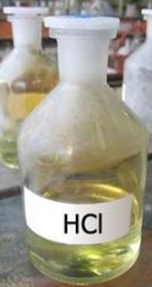
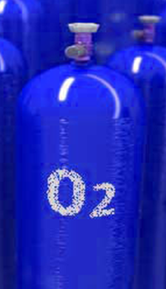
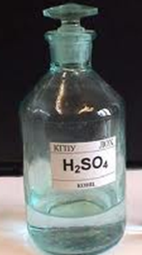
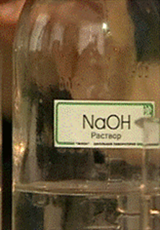
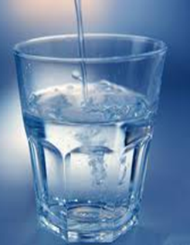
«Цепочка превращений»
Составьте уравнения последовательных реакций, используя подходящие реактивы:
Al → Al₂O₃ → AlCl₃ → Al(OH)₃ → Al₂O₃
0 ошибок - 3б 1-2 ошибки – 2б 3-4 ошибки – 1б

Slide 23
Домашнее задание
1. Определения из п.27-33
2.На выбор одну задачу.
В а р и а н т 1. Вычислите массу оксида алюминия, который образуется при сгорании 54 г порошкообразного алюминия.
В а р и а н т 2. Kакую массу воды нужно подвергнуть разложению электрическим током, чтобы получить 1,12 л (н.у.) водорода?
В а р и а н т 3. Вычислите количество вещества кислорода, которое потребуется для сжигания порошка магния массой 12 г с массовой долей примесей в нем 5%?

Slide 24
Подведем итоги
25 баллов и выше – «отметка 5»
24-18 баллов - «отметка 4»
17 -11 баллов – «отметка 3»

Slide 25

Подведем итоги
«Рефлексия»

Slide 26
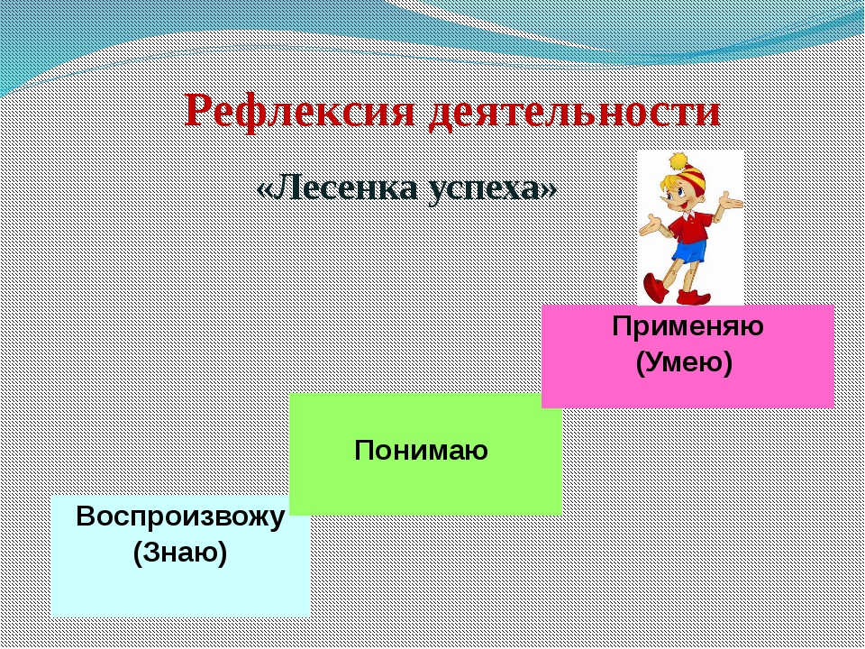

Slide 27
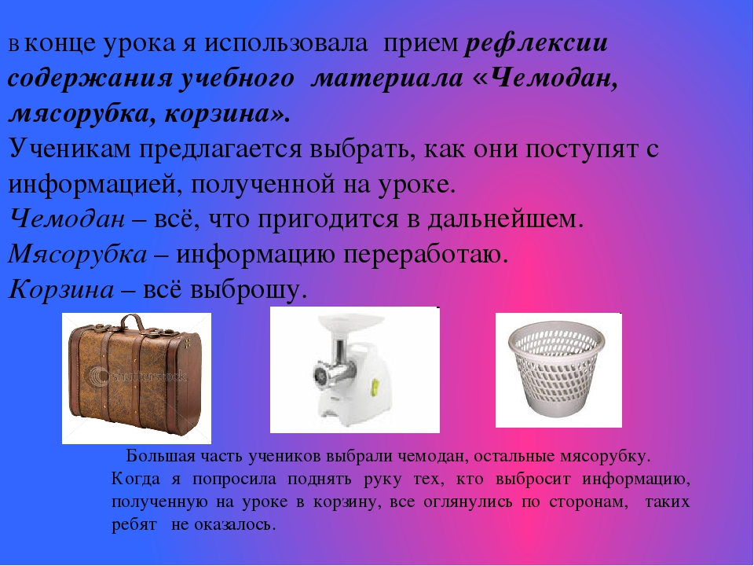

Slide 28
